Slide 1


Slide 2

0 1
市场简评
0 2
牛熊线的使用方法
0 3
建立股池的方法

Slide 3
PART 01
市场简评

Slide 4
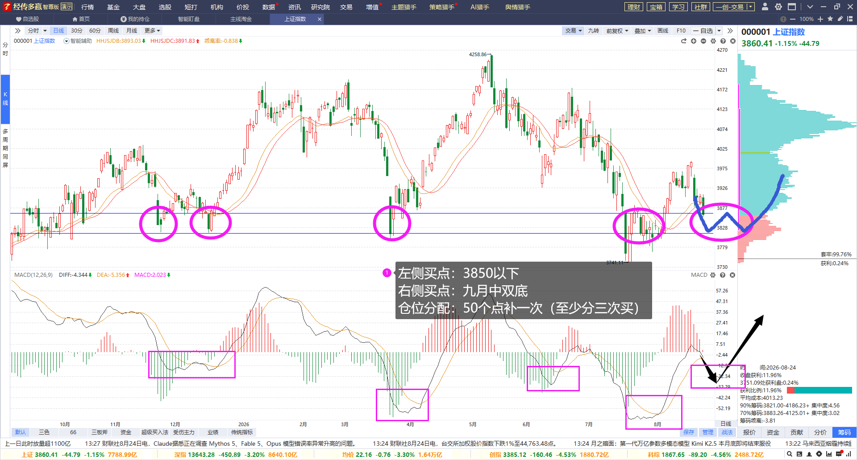
  市场：震荡筑底

Slide 5
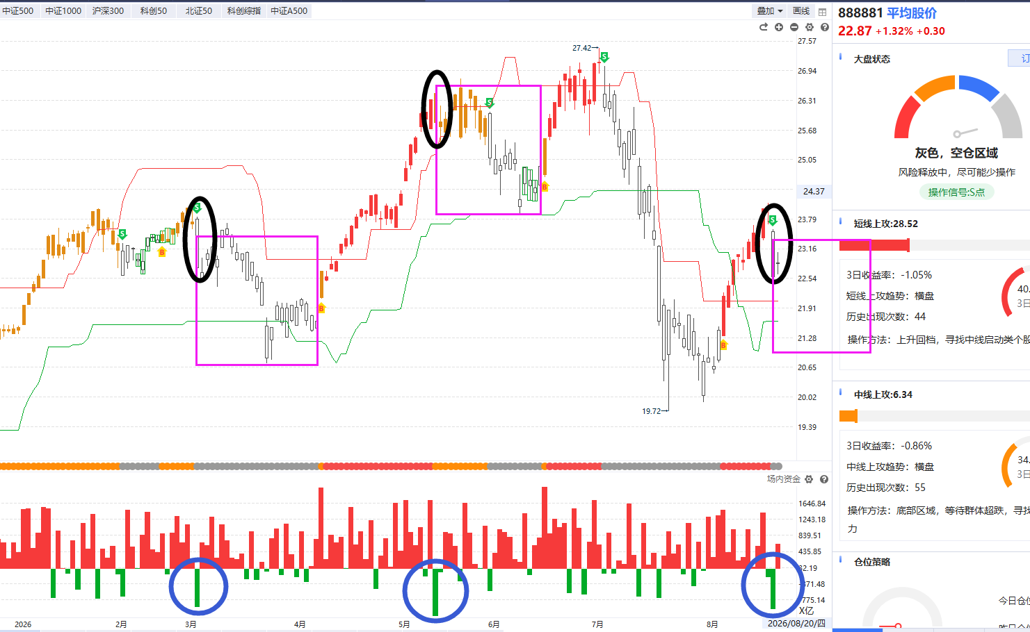
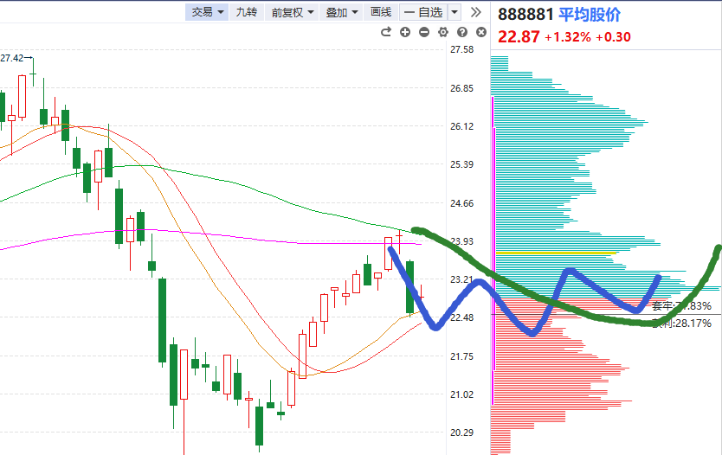
  市场：震荡筑底
22交易日
①未来一个月（震荡市）
②率先寻找突破60日线个股
③低仓位+热点试错+活跃股
15--25交易日
（震荡特征）
25交易日

Slide 6
PART 02
牛熊线的使用方法

Slide 7
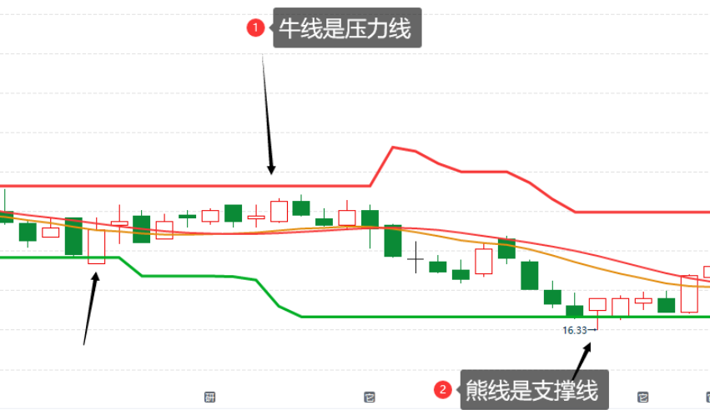
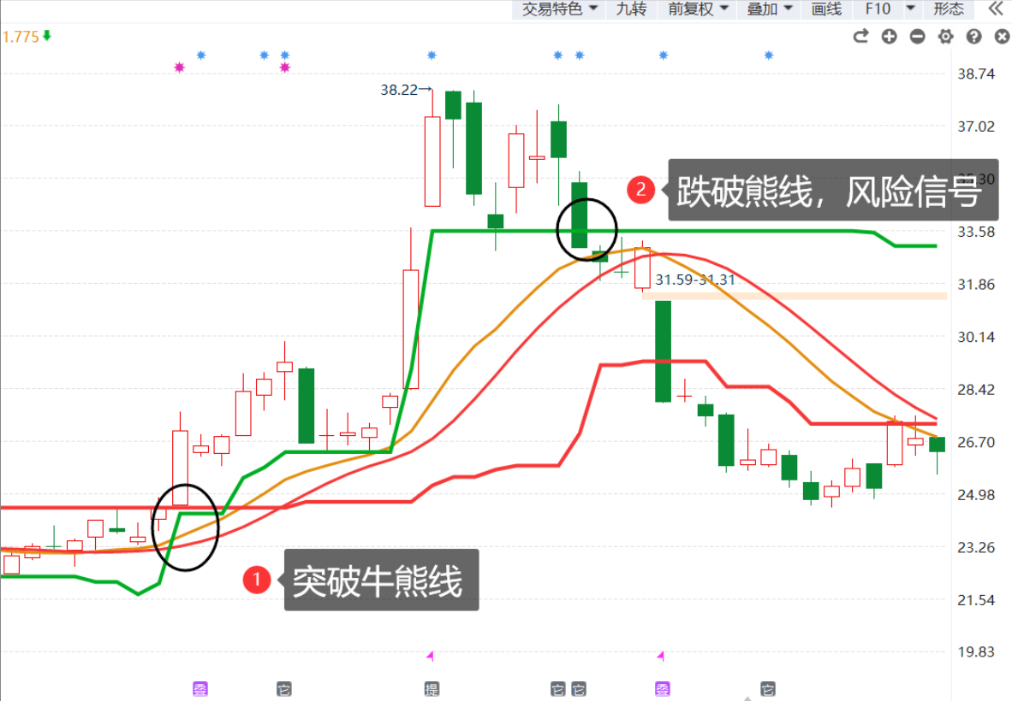
  1.牛熊线的用法
红色是牛线，代表箱体压力线。
绿色是熊线，代表箱体支撑线。
熊线上移突破牛线，股价突破平台

Slide 8
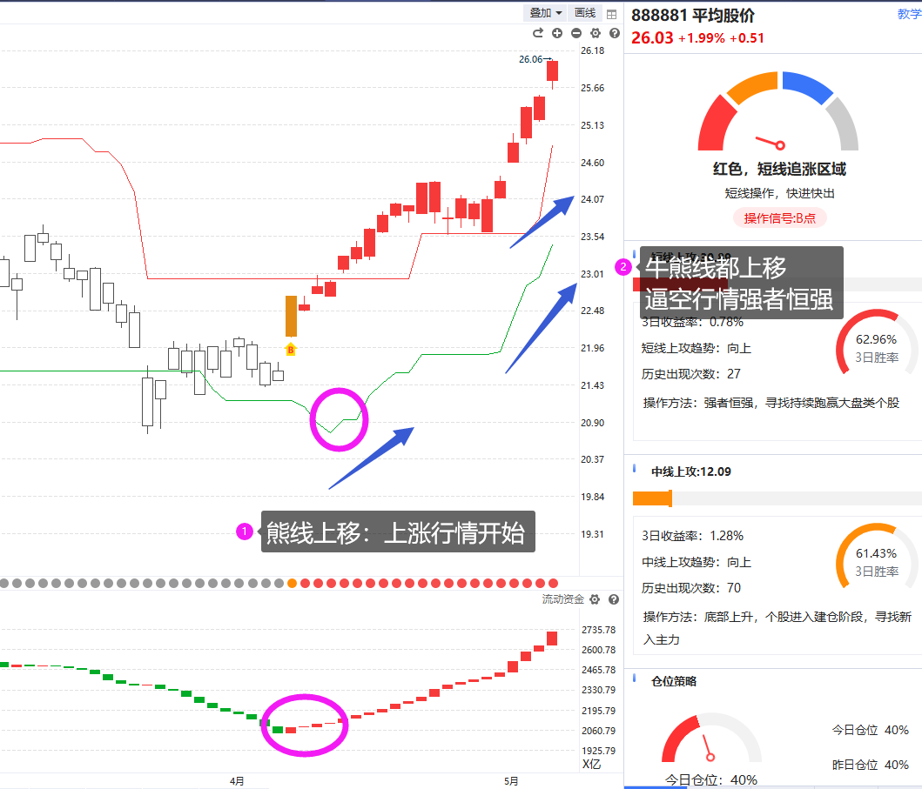
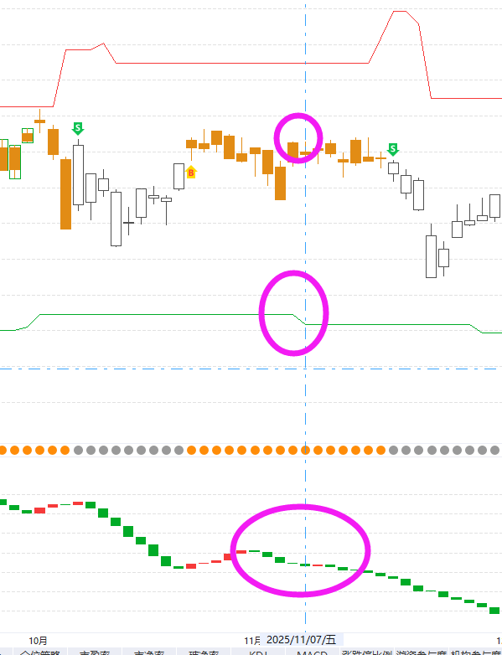
  2.牛熊线的各类情况
1.熊线上移：开始上涨
2.突破牛熊线：加速上涨（考验资金）
3.熊线下移：（承压分化）
a. 资金翻绿，反弹承压
b.下跌末期，即将出现B点
4.牛线下移：
天花板塌陷，中期趋势破位，下跌开启。

Slide 9
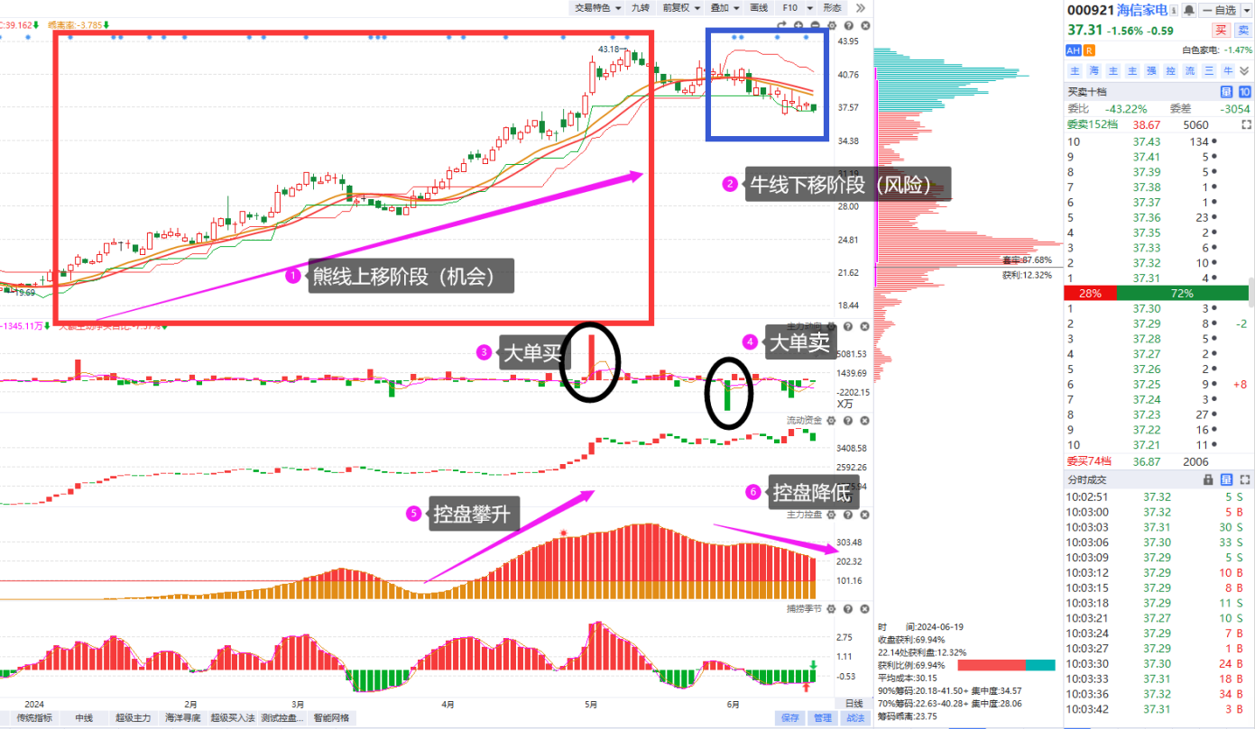
  3.牛熊线的买卖

Slide 10
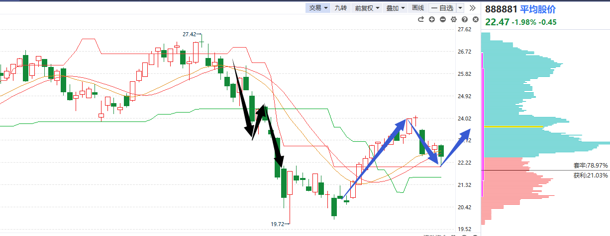
  4.熊线作为颈线使用
熊线代表估计曾经停留过的位置，会形成支撑和压力的转换。
（下跌末期熊线下移，说明寻找到新的支撑平台）

Slide 11
PART 03
建立股池

Slide 12
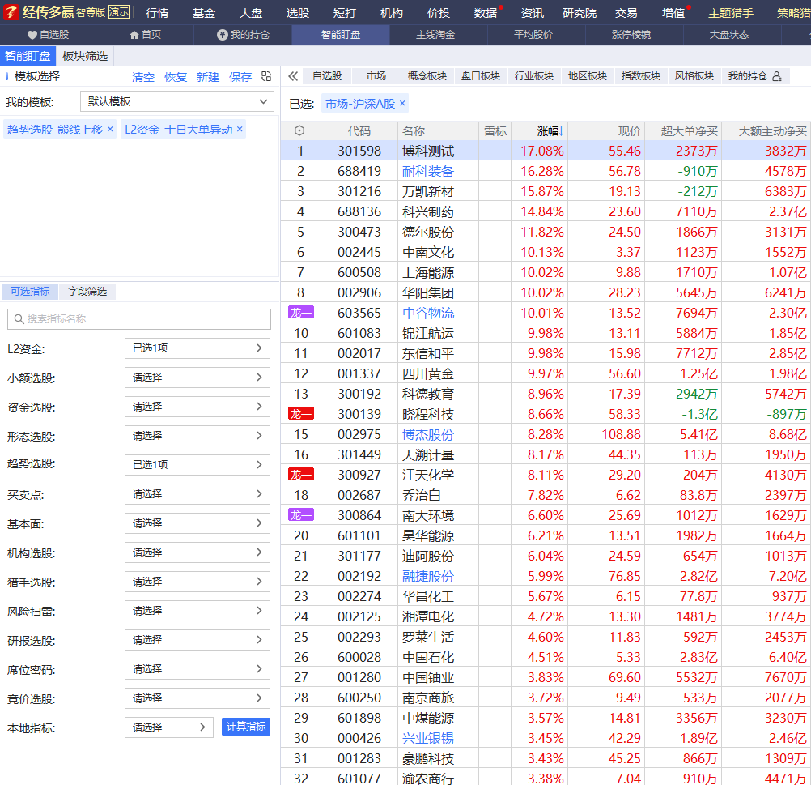
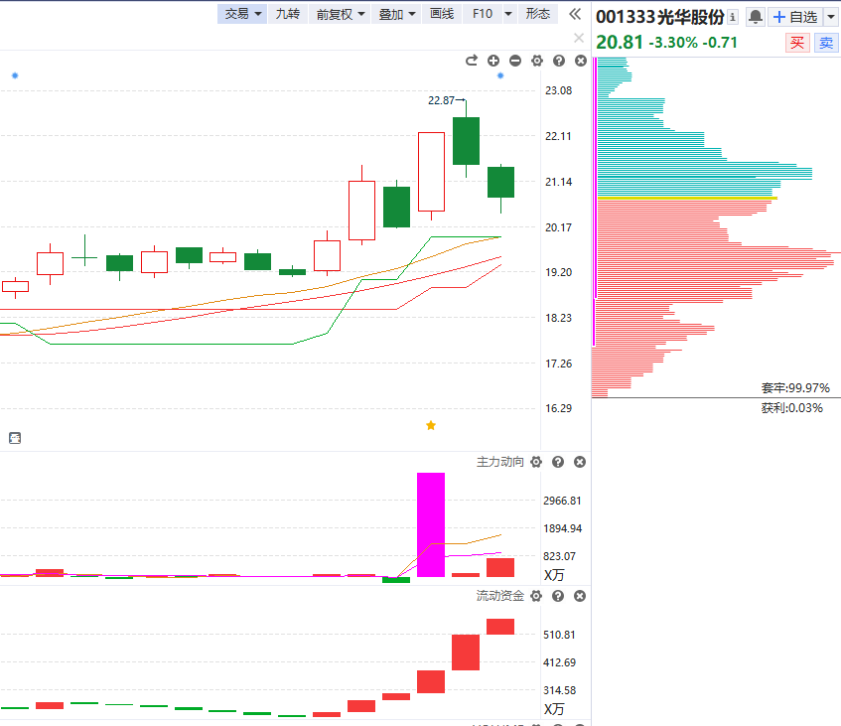
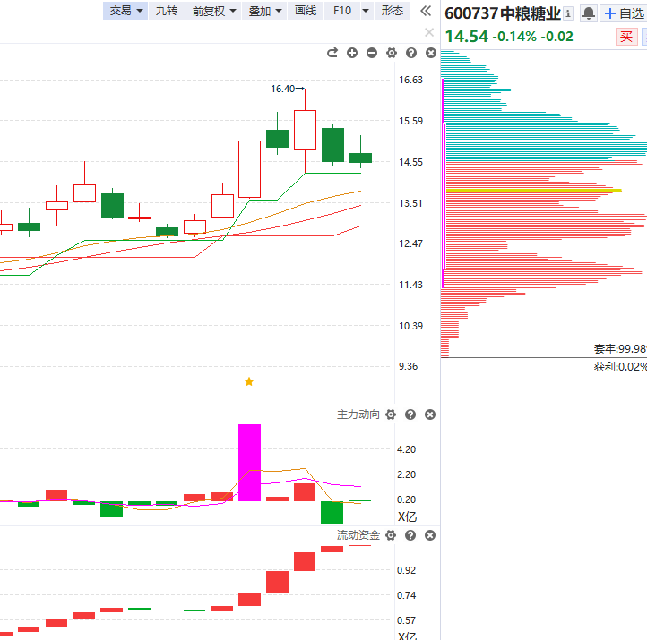
  建立股池
大盘金叉：熊线上移+大单介入
大盘死叉：回档中资金翻红

Slide 13

PART 03
建立股池

Slide 14

PART 03
建立股池

